Slide 1
結合文字探勘與量化工具 從線上留言挖掘旅館業者的競爭優勢

Slide 2
Abstract
線上留言對於了解消費者需求提供一個異於過去的重要管道。
如何利用線上評論來了解消費者需求。
利用文字探勘工具找出消費者在乎的旅館屬性。
找出各旅館的競爭優勢。

Slide 3
研究背景
入境的旅遊人數增加但是星級旅館的住房率反而減少
獨特且具差異化的品牌定位
用問卷調查來探索旅館的品牌定位及其競爭優勢
大部分的研究聚焦在品牌的建構
TripAdvisor 上的線上留言作為研究對象

Slide 4
文獻探討
品牌定位
旅館的品牌屬性
消費者的線上評論

Slide 5
研究方法
品牌建立的三階段
TF-IDF 值計算來決定術語的重要性
情緒分析—AFINN 情緒字典
對應分析(分群)—邏輯斯迴歸
關鍵字分析—TF-IDF
情緒分析的目的是檢測和分類評論者所表達的情感
AFINN 情緒辭典較常用在旅遊業領域

Slide 6
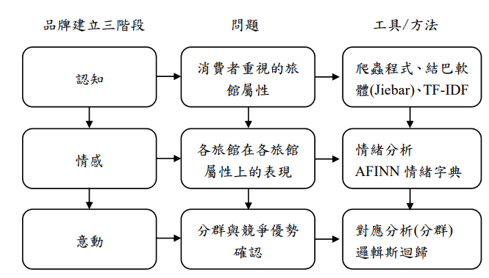
研究方法

Slide 7
結論
品牌建立的三個步驟(認知、情感與意動)中
在意動部分可能由於牽涉到消費者的購買行
只挑選台中西屯區五間有名奢華旅館的 500 筆資料來分析

